Slide 1


TRABAJO FINAL DE APLICACIONES OPEN SOURCE
Profesor: Emilio Rafael García Ríos
Ciclo: 2019-1
INTEGRANTES:
César Alejandro Pizarro Llanos
Jose Sebastián Pinillos Zenteno
Bryan Antony Miramira Morales
Juanelv Alessandro Salgado Sánchez

Slide 2


TRABAJO FINAL DE APLICACIONES OPEN SOURCE
L

Slide 3




El problema
Tiempo
Seguridad
Difusión
Monetización
Alumnos que se tardan horas en llegar a la universidad por la distancia desde sus hogares a la institución.
Alumnos que no se sienten seguros al ir a sus hogares en el transporte público por culpa de la delincuencia.
Alumnos que brindan servicios de colectivo con dificultades para conseguir clientes.
Alumnos que necesitan de dinero extra para pagar sus estudios o por cualquier otro motivo.

Slide 4



SOLUCIÓN
Web
Transporte
Monetización
Una aplicación web donde los estudiantes de la UPC puedan solicitar servicios de colectivo de otros estudiantes.
Un servicio web porque es de fácil acceso y ahorra tiempo de búsqueda a los alumnos.
Los alumnos se podrán trasladar de manera rápida y segura hacia la universidad o hacia sus hogares.
Los estudiantes podrán obtener ganancias de los viajes que realicen.
L

Slide 5




OBJETIVOS
Aplicación Web
Desarrollar e implementar una aplicación web basada en soluciones API RESTFul y aplicaciones web SPA que abarquen las alternativas de solución que los usuarios tienen de buscar servicios.
Especificaciones
Diseño
Listar los requerimientos necesarios para el diseño del programa.
Diseñar el producto de software con todos los requerimientos definidos.
Codificación
Implementación
Implementación a código del diseño del programa planteado por el equipo
Realizar pruebas en servidores locales del producto de software.

Slide 6
ESPECIFICACIONES
REGLAS DE NEGOCIO
REQUERIMIENTOS
HISTORIAS DE USUARIO

Slide 7
Reglas de Negocio
Código | Descripción
<RN01> | Se puede solicitar un servicio de colectivo si la diferencia de tiempo entre la hora de salida y la hora de solicitud no es mayor a 48 horas.
<RN02> | El administrador solo puede bloquear a un conductor si, a partir de las 5 reseñas, el 60% de sus reseñas son negativas o si en su primer viaje tiene una calificación de 0 por sus clientes.
<RN03> | Las reseñas se habilitarán una vez que el conductor actualice el estado del viaje a “Finalizado”.
<RN04> | El pasajero solo puede realizar una reseña por viaje.

Slide 8
Reglas de Negocio
Código | Descripción
<RN05> | El conductor puede actualizar el estado del viaje a “En curso” desde 5 minutos antes de la hora establecida. Si el conductor quiere salir más temprano, deberá notificar a los pasajeros registrados con anticipación.
<RN06> | El conductor solo podrá confirmar solicitudes mientras la cantidad de estas no supere el número de vacantes establecido con anterioridad.
<RN07> | El estudiante podrá solicitar un viaje solicitado previamente y rechazado por el conductor, siempre y cuando no se haya alcanzado el límite de pasajeros.
<RN08> | El conductor tiene la potestad de rechazar una solicitud de viaje si este considera que el punto de encuentro establecido por el estudiante solicitante cambie significativamente el rumbo del viaje o si afecta a la hora de llegada al destino.
<RN09> | El conductor puede editar un viaje que contenga estudiantes registrados como pasajeros siempre y cuando sea con 1 día de anticipación y que se llegue a un acuerdo entre ellos.

Slide 9
Reglas de Negocio
Código | Descripción
<RN10> | El estudiante tendrá la opción de escribir una reseña y calificar un conductor si y solo si a realizado un viaje con él con anterioridad y solo se podrá realizar una valoración por viaje.
<RN11> | El conductor solo podrá cancelar un viaje siempre y cuando sea antes de que este comience y se les notifique a todos los pasajeros registrados con un motivo aceptado por ellos.
<RN12> | El conductor podrá eliminar un viaje publicado si no tiene pasajeros registrados.
<RN13> | El conductor puede realizar las funciones de un estudiante registrado como pasajero, pero no viceversa, es decir, un pasajero no podrá publicar viajes ni gestionarlos.
<RN14> | El estudiante tiene que haber iniciado sesión para poder usar la aplicación.

Slide 10
Requerimientos Funcionales
Código | Descripción
<RF01> | El sistema le permitirá al estudiante registrarse como conductor o pasajero.
<RF02> | El sistema le permitirá al estudiante registrarse con su usuario UPC, correo de la institución y una contraseña.
<RF03> | El sistema le permitirá al estudiante registrarse con sus datos personales
<RF04> | El sistema les permitirá a los conductores registrar su licencia de conducir y links de contacto a Facebook y WhatsApp.
<RF05> | El sistema les permitirá a los conductores registrar los datos del auto que se va a utilizar.
<RF06> | El sistema le permitirá al estudiante visualizar los viajes publicados por los conductores.

Slide 11
Requerimientos Funcionales
Código | Descripción
<RF07> | El sistema le permitirá al estudiante buscar viajes a través de filtros: distrito, sede, hora de partida o de llegada, punto de partida o de destino, fecha y tipo de viaje (entrada/salida).
<RF08> | El sistema le permitirá al estudiante visualizar los viajes filtrados.
<RF09> | El sistema le permitirá al estudiante consultar los viajes publicados.
<RF10> | El sistema le permitirá al estudiante, previa consulta, visualizar más información como datos y número telefónico del conductor, links de contacto, promedio de calificaciones del conductor, reseñas y la opción de solicitar un viaje.
<RF11> | El sistema le permitirá al estudiante registrar un itinerario con horas de entrada y de salida de la universidad para todos los días de la semana.
<RF12> | El sistema le permitirá al estudiante conductor publicar un anuncio de viaje.

Slide 12
Requerimientos Funcionales
Código | Descripción
<RF13> | El sistema le permitirá al estudiante conductor ingresar los datos necesarios de su publicación antes de publicar.
<RF14> | El sistema le permitirá al estudiante solicitar un viaje.
<RF15> | El sistema le permitirá al estudiante establecer un punto de encuentro cuando vaya a solicitar un viaje.
<RF16> | El sistema le permitirá al conductor visualizar las solicitudes de los estudiantes por viaje.
<RF17> | El sistema le permitirá al conductor ingresar un mapa facilitado por Google Maps para representar la ruta a seguir del viaje cuando haga una publicación.
<RF18> | El sistema le permitirá al estudiante visualizar los viajes solicitados, sean aceptados o rechazados.

Slide 13
Requerimientos Funcionales
Código | Descripción
<RF19> | El sistema añadirá automáticamente a la lista de pasajeros de un viaje a los estudiantes cuyas solicitudes fueron confirmadas.
<RF20> | El sistema les permitirá a los estudiantes solicitar nuevamente un viaje rechazado.
<RF21> | El sistema le permitirá al estudiante escribir una reseña a un conductor con quien haya realizado un viaje.
<RF22> | El sistema le permitirá al estudiante calificar a un conductor con quien haya realizado un viaje.
<RF23> | El sistema le permitirá al conductor actualizar el estado de un viaje a “En curso” o a “Finalizado”.
<RF24> | El sistema le permitirá al conductor visualizar la lista de pasajeros registrados de un viaje en ejecución.

Slide 14
Requerimientos Funcionales
Código | Descripción
<RF25> | El sistema le permitirá al conductor actualizar el estado de los pasajeros de “Por recoger” a “En el viaje”.
<RF26> | El sistema enviará notificaciones al estudiante acerca de la información del viaje (estado del viaje, tiempo estimado para llegar al punto de encuentro, tiempo estimado para llegar al destino, inconvenientes, etc.).
<RN27> | El sistema le permitirá al estudiante visualizar su perfil.
<RF28> | El sistema le permitirá al estudiante iniciar sesión con su usuario y contraseña.
<RF29> | El sistema le permitirá al estudiante cerrar sesión.

Slide 15
Requerimientos no Funcionales
Código | Descripción
<RNF01> | Los usuarios deben familiarizarse completamente con la aplicación después de su segundo uso como máximo.
<RNF02> | La aplicación almacenará toda la información en una base de datos gestionada con MySQL Workbench.
<RNF03> | La aplicación se va a desarrollar en el entorno de desarrollo IntelliJ IDEA y utilizando Spring Framework y Gradle para el despliegue del API REST y la gestión de las dependencias.
<RNF04> | La estructura de la aplicación se realizará con el patrón MVC (Model View Controller) y DAO (Data Access Object)
<RNF05> | El programa se desarrollará usando el lenguaje de programación Java para el API REST y el framework ReactJs para la interfaz.
<RNF06> | El tiempo de respuesta en la búsqueda de anuncios tiene que ser menor a 0.6 segundos.

Slide 16
Historias de Usuario
Estudiante pasajero o solicitante
Historia | Descripción | Criterio de aceptación
Solicitar viaje | Como estudiante de la universidad quiero solicitar un viaje realizado por otro estudiante para poder trasladarme desde mi hogar a la institución más rápido y sin miedo a que me pase algo malo. | Dado un estudiante con la necesidad de un viaje, cuando este inicie sesión en la aplicación, podrá visualizar los viajes publicados por los demás estudiantes y filtrarlos según el punto de partida y llegada, la hora y la fecha. Dado un estudiante que haya consultado el viaje, cuando este le de a la opción “Solicitar”, establecerá un punto de encuentro en un mapa de Google y escribirá un mensaje al conductor para que posteriormente envíe la solicitud. Dado un conductor que haya recibido una solicitud de algún estudiante, cuando este evalúe el punto de encuentro establecido dependiendo de que tanto afecte al tiempo de llegada, este aceptará o rechazará la solicitud.
Consultar viaje | Como estudiante que quiere solicitar un viaje quiero visualizar información sobre el conductor que va a realizar un viaje que requiero para tener mayor seguridad al realizar mi decisión. | Dado un estudiante que este en la pantalla de inicio de la aplicación donde se visualizan los viajes publicados, cuando este seleccione la opción “Consultar”, deberá visualizar la información del viaje y el mapa de la ruta del viaje junto con datos del conductor: Nombres, apellidos, fotos de su vehículo, código, correo, reseñas y calificación por los usuarios.

Slide 17
Historias de Usuario
Estudiante conductor o que brinda servicios de colectivo
Historia | Descripción | Criterio de aceptación
Publicar viaje | Como estudiante que brindará un servicio de colectivo quiero brindarles la información del viaje a los estudiantes para que puedan solicitarlo si satisface sus necesidades. | Dado un estudiante registrado como conductor en la pantalla de inicio de la aplicación, cuando este seleccione la opción “Publicar”, se abrirá un formulario donde se llenarán los datos más importantes del viaje como el punto de partida y de destino, la hora de partida, la hora estimada de llegada, el día y fecha, número límite de personas y una breve descripción.
Iniciar viaje | Como estudiante que brindará un servicio de colectivo quiero notificar a los estudiantes que han solicitado mi servicio que ha sido iniciado el viaje para que se encuentren listos a la hora de recogerlos. | Dado un viaje cuya hora de inicio es la hora actual, cuando el conductor seleccione la opción “Mis viajes” en la barra de herramientas del inicio y selección el viaje pendiente que se va a realizar, este podrá seleccionar la opción de “Iniciar viaje” para poder notificarle a los pasajeros que este se ha iniciado.

Slide 18
Historias de Usuario
Administrador
Historia | Descripción | Criterio de aceptación
Registrar cuenta de conductor | Como administrador quiero que los estudiantes que deseen trabajar como conductores deben registrar la información necesaria para demostrar que están calificados para desempeñar su rol y que son alumnos de la UPC para poder darle la mayor seguridad a nuestros clientes. | Dado un estudiante que quiera registrarse en la aplicación, cuando este seleccione la opción “Regístrate”, se redireccionará a una vista donde escogerá si quiere ser conductor o pasajero. Dado un estudiante que quiera registrarse como conductor, cuando seleccione la opción “Conductor”, se le mostrará un formulario donde tendrá que llenar su nombre y apellido, código y correo UPC, una contraseña, su distrito y ubicación, la sede de la UPC donde estudia, su licencia de conducir, número de teléfono y enlace de contacto en Facebook, WhatsApp o cualquier red social para comunicarse con él. Asimismo, tendrá que registrar datos sobre su auto como su modelo, número de póliza, marca y cantidad límite de personas que pueden entrar.
Registrar cuenta de solicitante | Como administrador quiero que los estudiantes que vayan a solicitar los servicios de colectivo de la aplicación registren la información necesaria para que los conductores y los pasajeros que viajarán con ellos sepan que son alumnos de la UPC para poder mantener la seguridad de los usuarios. | Dado un estudiante que quiera registrarse para solicitar servicios de colectivo solamente, cuando seleccione la opción “Pasajero”, se le mostrará un formulario donde llenar su nombre y apellido, código y correo UPC, una contraseña, su distrito, la sede de la UPC donde estudia, ubicación, número de teléfono.

Slide 19
Historias de Usuario
Administrador
Historia | Descripción | Criterio de aceptación
Finaliza viaje | Como administrador quiero que el conductor notifique el fin de un viaje para saber que todos los estudiantes han llegado a su destino. | Dado un viaje en curso en donde todos los pasajeros registrados hayan llegado a su destino, cuando el conductor entra “Mis viajes”, este podrá seleccionar la opción “Finalizar viaje” para registrar el término del viaje.
Actualizar estado de pasajero | Como administrador quiero que los conductores registren a cada uno de los pasajeros que han sido recogidos durante un viaje para poder realizar un monitoreo del viaje y saber que este viaje se ha ejecutado con éxito. | Dado un viaje en curso, cuando el conductor ingrese a la lista de pasajeros, este deberá seleccionar la opción “Recogido” del pasajero respectivo para notificar el encuentro.

Slide 20
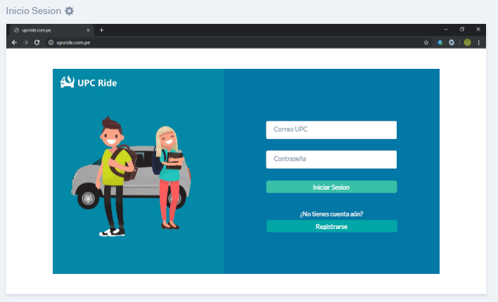
DISEÑO
Diagrama de Clases
Diagrama de Base de Datos Relacional
Prototipos

Slide 21
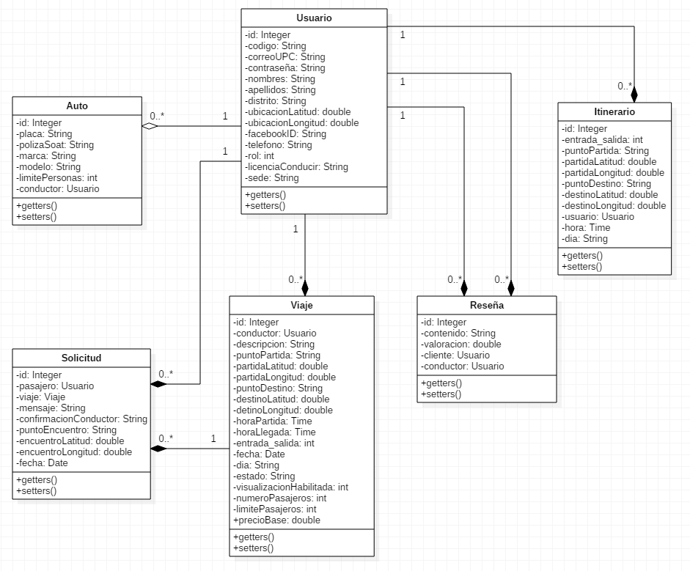
Diagrama de Clases

Slide 22
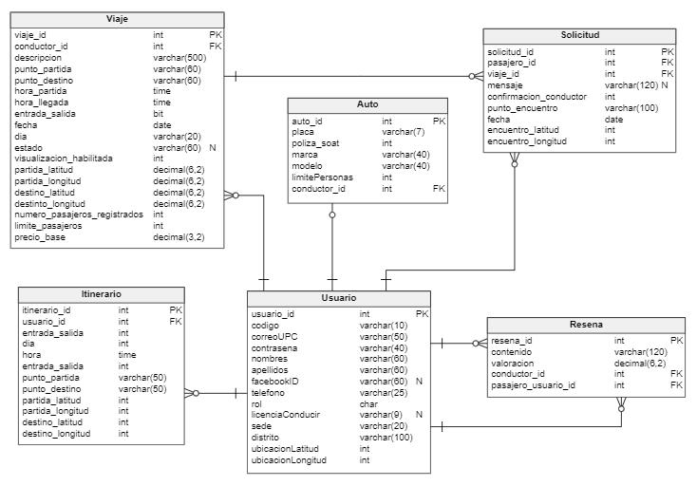
Diagrama de Base de Datos relacional

Slide 23
Prototipos

Slide 24
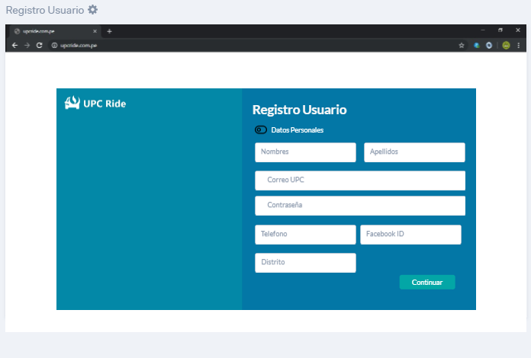
Prototipos

Slide 25
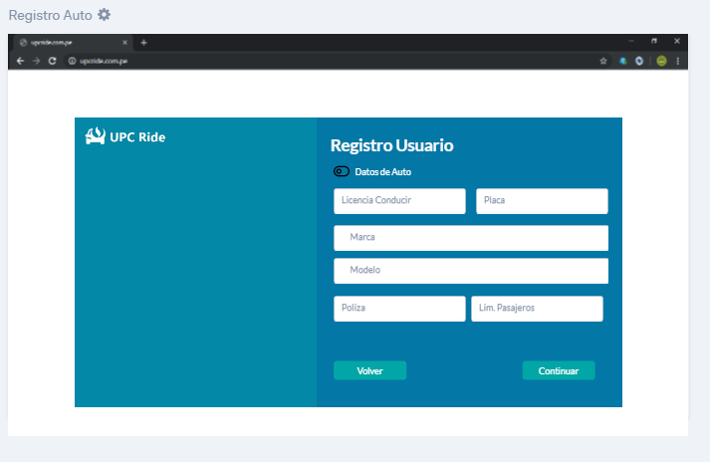
Prototipos

Slide 26
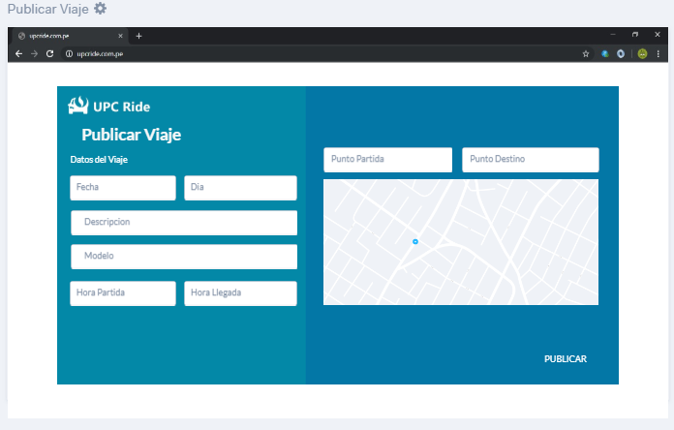
Prototipos

Slide 27
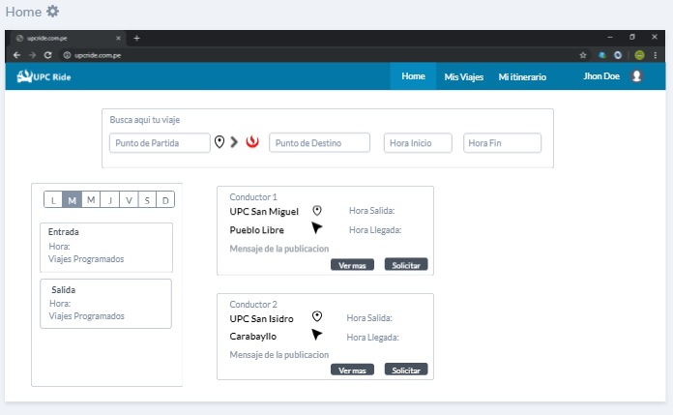
Prototipos

Slide 28
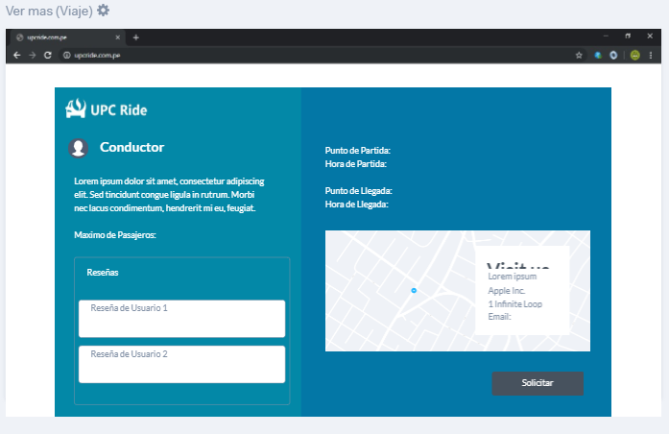
Prototipos

Slide 29
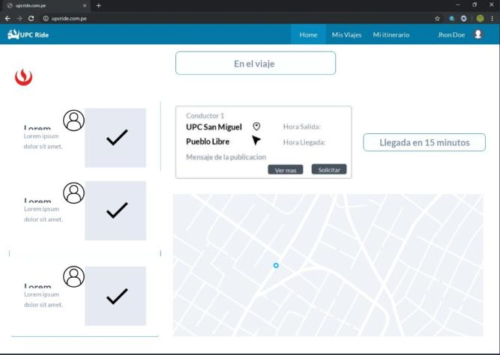
Prototipos

Slide 30

Equipo
Juanelv
Salgado
Sebastian Pinillos
Scrum Master
Development Team
Development Team
César Pizarro
Bryan Miramira
Product Owner
Development Team
Development Team

Slide 31

GRACIAS

